Slide 1



Slide 2

Модуль 5: ВІДНОШЕННЯ ДО СЕБЕ
Темперамент і самопрезентація

Slide 3
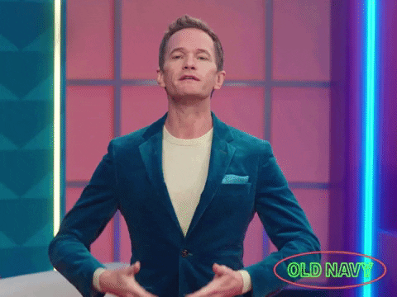



TEMPERАМЕНТ
ФЛЕГМАТИК ХОЛЕРИК
TEMPER-ХАРАКТЕР
ЩО ОЗНАЧАЄ Я ОДИН З ЧОТИРЬОХ????
САНГВІНІК МЕЛАНХОЛІК

Slide 4
ДАВАЙТЕ НЕ ВТРАЧАТИ ЧАС І ШВИДШЕ ДІЗНАЄМОСЬ ЯКИЙ ТЕМПЕРАМЕНТ У НАС
ЦЕ МОЖНА ЗРОБИТИ ТУТ

Slide 5
МАЙТЕ НА ОЗБРОЄННІ ФІШЕЧКИ, ТАРГАНИ, ІСТОРІЇ
САМОПРЕЗЕНТАЦІЯ

Slide 6
ФІШЕЧКА - ЦЕ ЩОСЬ ОСОБЛИВЕ ПРО ВАС Я ВМІЮ ПРОКИДАТИСЯ ДУЖЕ РАНО І НЕ СКАРЖИТИСЯ Я ПЕРЕЧИТАВ КНИЖКИ ПРО ГАРРІ ПОТТЕРА ПО 3 РАЗИ
Я ВМІЮ СВИСТІТИ ГІМН УКРАЇНИ В РІЗНИХ ТОНАЛЬНОСТЯХ

Slide 7
КРАЩЕ ЩОСЬ
НЕЗНАЧНЕ, АЛЕ УНІКАЛЬНЕ
АНІЖ ЩОСЬ
ГІПЕРЕКСТРАВАГАНТНЕ
АЛЕ ТАКЕ, ЯК У ВСІХ

Slide 8
ТАРГАНЧИК - ЦЕ ЩОСЬ НЕЗВИЧНЕ ПРО ВАС Я ОБРІЗАЮ НІГТІ ТІЛЬКИ ПО П’ЯТНИЦЯХ. Я ЛЮБЛЮ ЗАПАХ ШТУКАТУРКИ

Slide 9
МИ МОЖЕМО БУТИ
НЕ ІДЕАЛЬНИМИ
І МАЄМО СВОЇ БЗІКИ

Slide 10
ІСТОРІЯ - ЦЕ ГАЧЕЧОК, ПРО ЯКИЙ ОБОВ’ЯЗКОВО ХОЧЕТЬСЯ ДІЗНАТИСЯ БІЛЬШЕ: ЯК? КОЛИ? ЩО БУЛО ДАЛІ?
одного разу в моєму авто відпала вихлопна труба
колись я ледве не зварив черепаху

Slide 11
В КОЖНОГО З НАС ДУЖЕ
ЦІКАВЕ ЖИТТЯ, ПРОСТО ЦЕ ТРЕБА
ДОНЕСТИ СЛУХАЧАМ

Slide 12
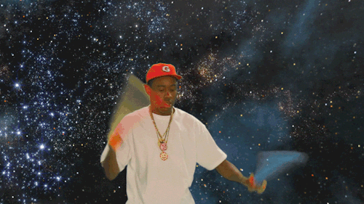
ПРАКТИКА!

Slide 13
ДОМАШНЄ
ПІДГОТУВАТИ ПРОМОВУ ПРО СЕБЕ

